Slide 1

Tecnologias Web e Ambientes Móveis
Ano Lectivo 2020-2021/ 2º semestre / 2º Ano
Projecto da Disciplina / Fase de Desenho e Análise
Aplicação WEB para gerir lista de filmes
Pedro Pita / 19933
Engenharia Informática
Tempo máximo previsto: 15m

Slide 2
Análise de Tarefas
Utilizadores do Sistema (Caracterização)
Quem são: Qualquer utilizador de sítios web;
Contexto: Utilizam regularmente sítios web e têm interesse por filmes;
Competências prévias: conhecimento básico de navegação em sítios web.

Slide 3
Análise de Tarefas
Tarefas
Tarefa 1- Adicionar um filme a uma lista de favoritos: A primeira tarefa passa pelo utilizador poder adicionar um filme a sua lista de favoritos;
Tarefa 2- Remover um filme a uma lista de favoritos: A segunda tarefa passa pelo utilizador poder remover um filme da sua lista de favoritos.

Slide 4
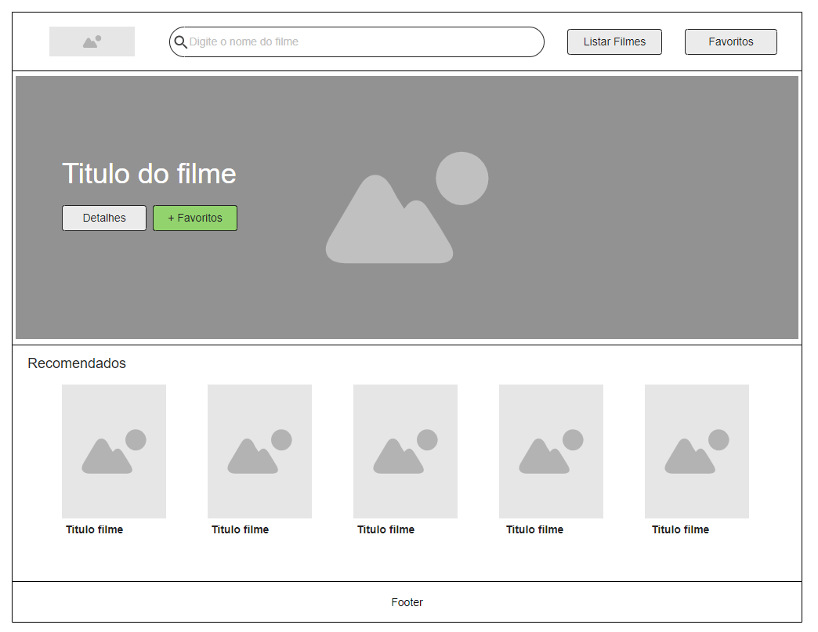
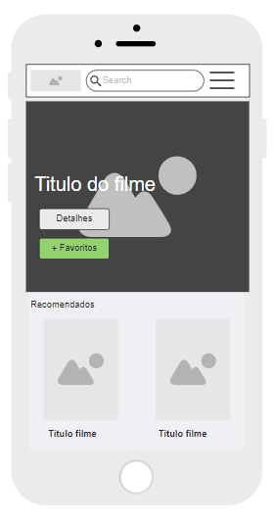
Desenho de Interfaces (PNF)
Homepage

Slide 5
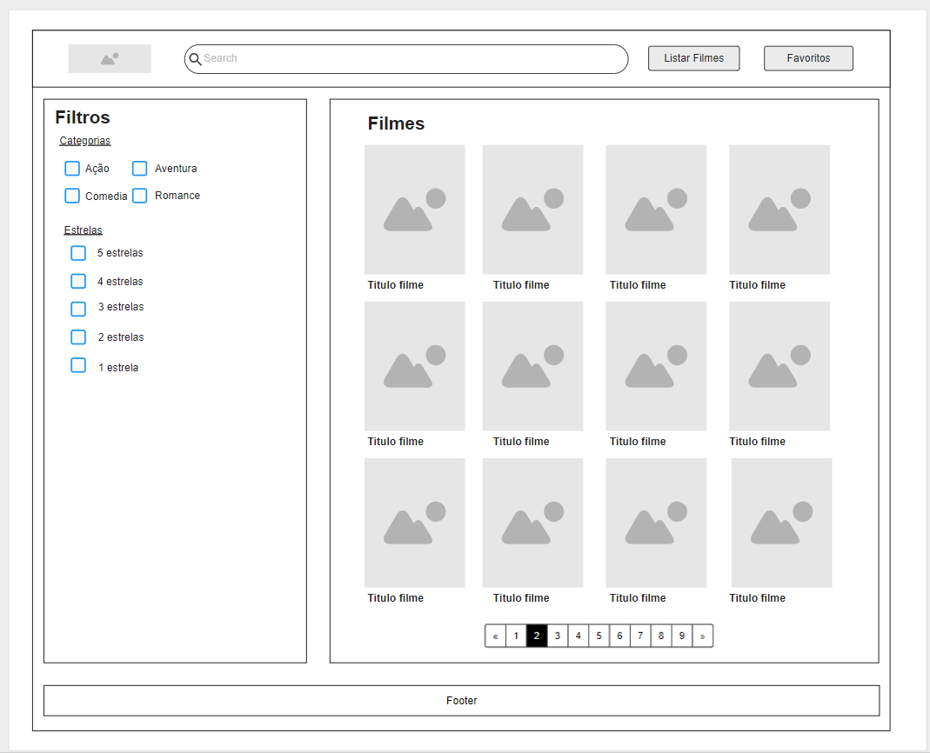
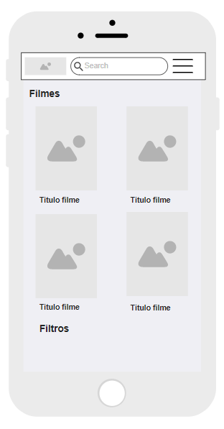
Desenho de Interfaces (PNF)
Listagem de filmes

Slide 6
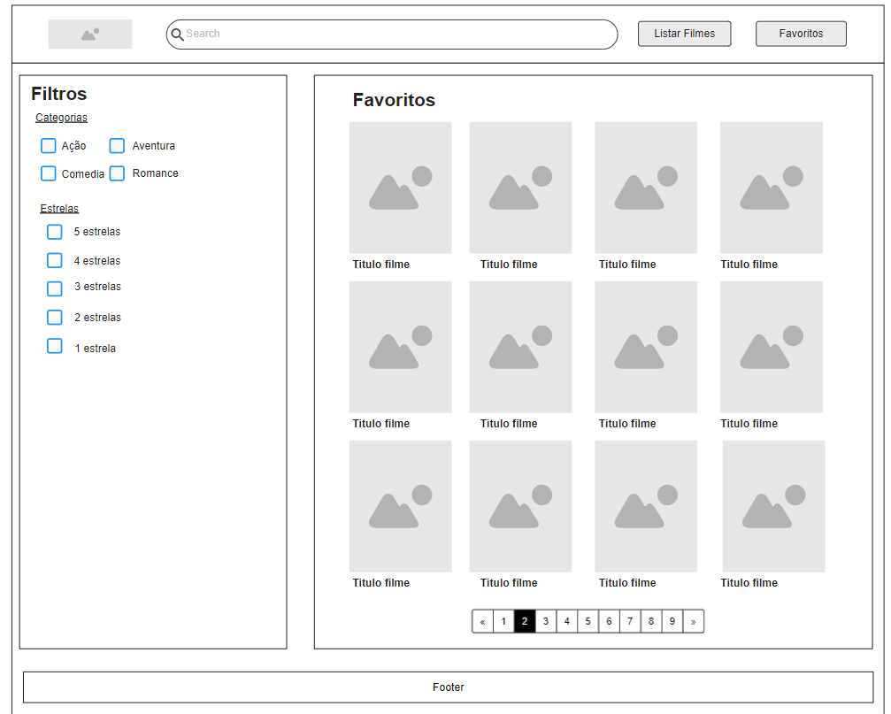
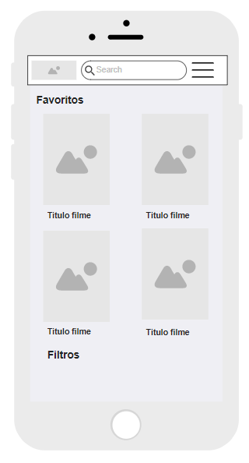
Desenho de Interfaces (PNF)
Listagem de filmes favoritos

Slide 7
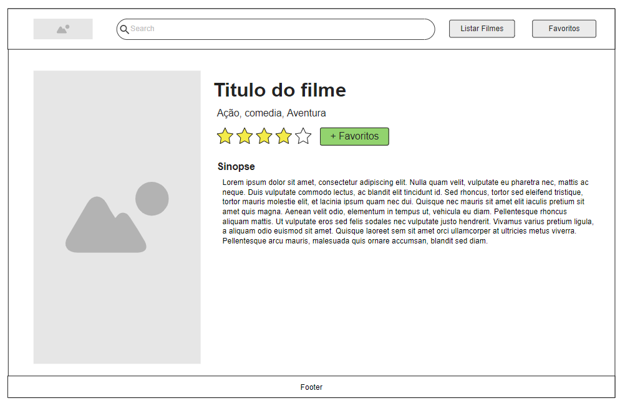
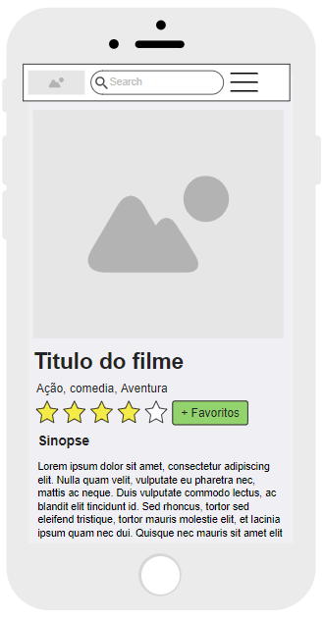
Desenho de Interfaces (PNF)
Filme detalhado

Slide 8
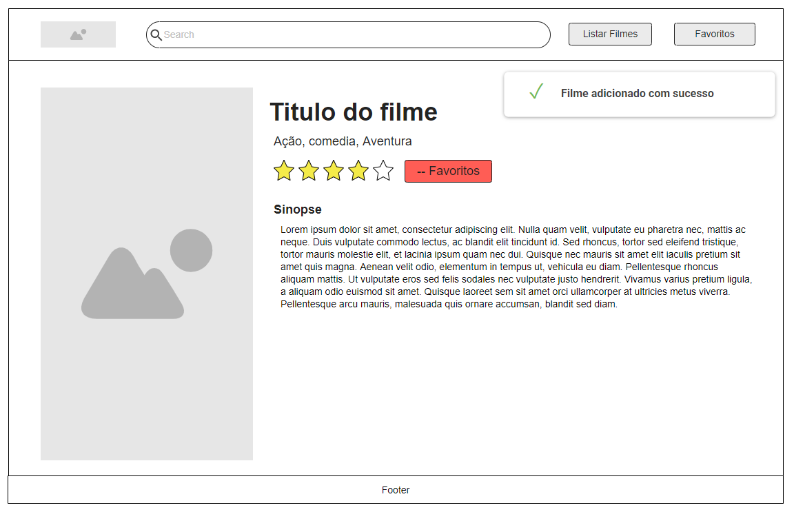
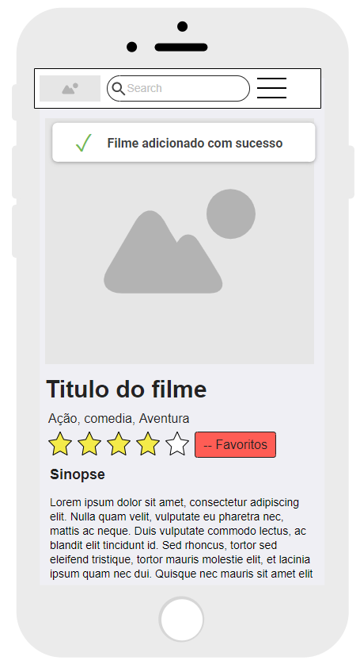
Desenho de Interfaces (PNF)
Tarefa 1: Adicionar um filme a lista de favoritos
Utilizador:

Slide 9
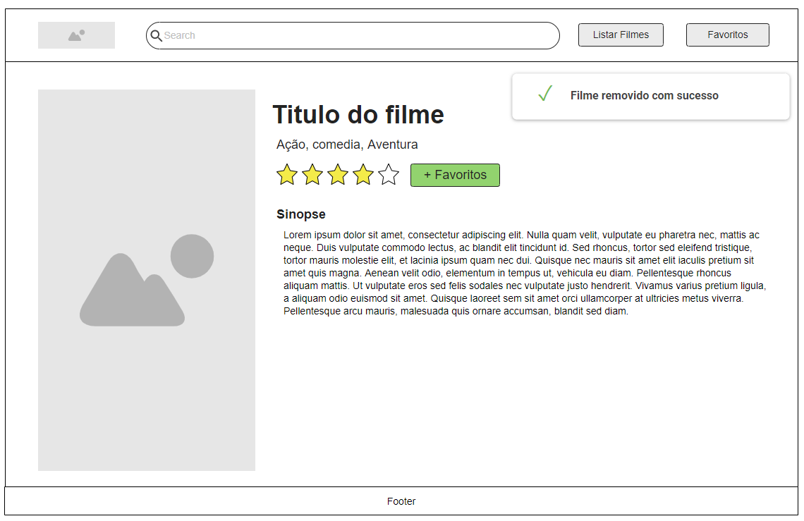
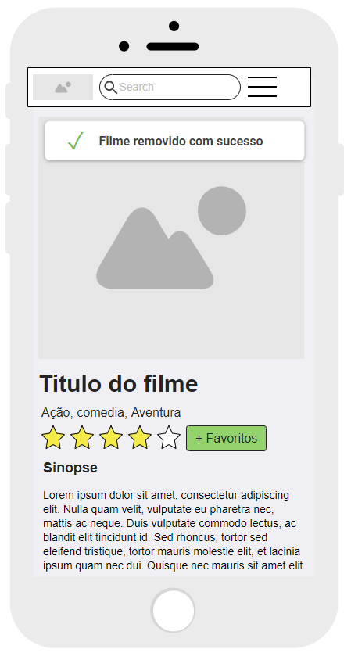
Desenho de Interfaces (PNF)
Tarefa 2:.. Remover um filme da lista de favoritos
Utilizador:

Slide 10
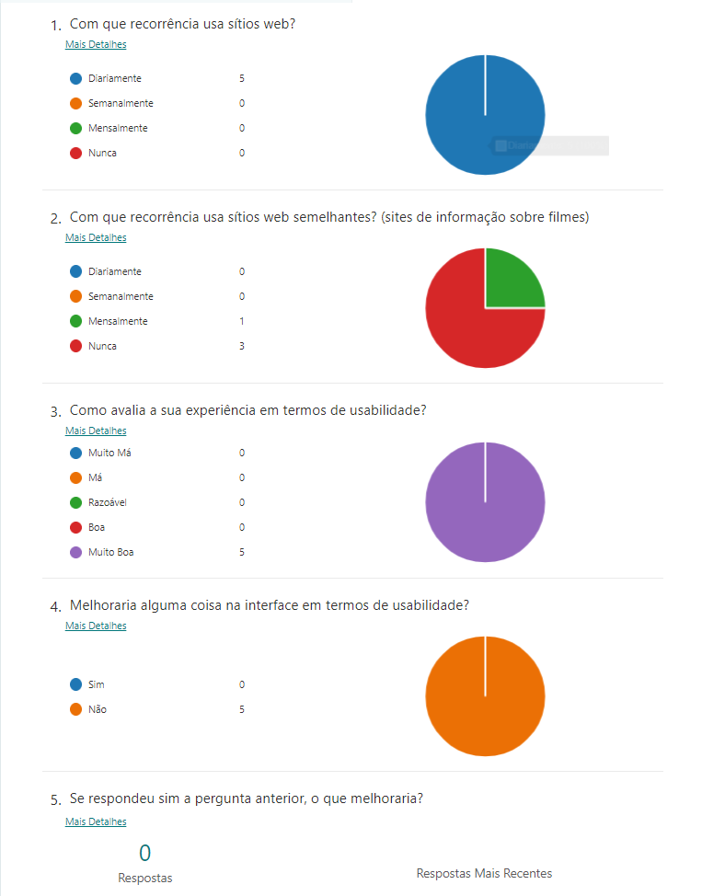
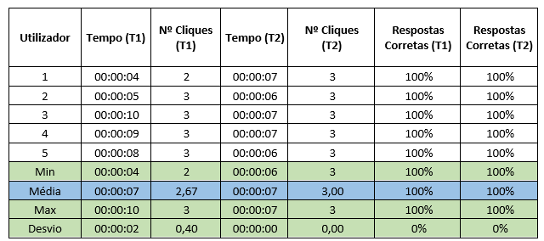
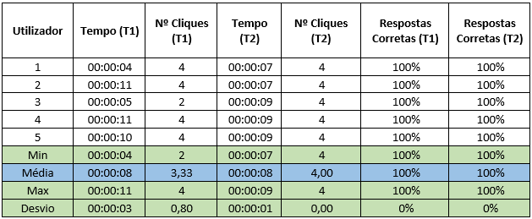
Resultados dos Testes com Utilizadores
Questionário
Versão Desktop
Versão Mobile

Slide 11
Principais Propostas de Redesenho
Tarefa 1
Adicionar na listagem dos filmes um botão para adicionar o filme aos favoritos sem ser necessário abrir para ver detalhadamente (isto iria poupar cerca de 4 segundos na execução da T1)
Tarefa 2
Adicionar na listagem dos favoritos um botão para remover o filme sem ser necessário abrir para ver detalhadamente (isto iria poupar cerca de 4 segundos na execução da T2)

Slide 12
Conclusões Finais
A partir dos dados recolhidos, posso observar um feedback dos utilizadores muito positivo.
Muito dos utilizadores não costumam usar sites do género, mas utilizam sítios web diariamente, sendo um indicativo de que a interface está intuitiva, não só para utilizadores frequentes de sites semelhantes como para utilizadores que utilizam sítios web diariamente.
Além disso, o tempo médio de execução de cada tarefa foi um valor muito positivo ficando dentro do tempo esperado, apesar de que posso observar um aumento de tempo na versão mobile, mas nada muito significativo e anormal e ainda assim dentro do tempo esperado.
Sendo assim, posso concluir que o principal objetivo de desenhar uma interface intuitiva foi concluído e posso avançar para a parte da implementação.

